Slide 1
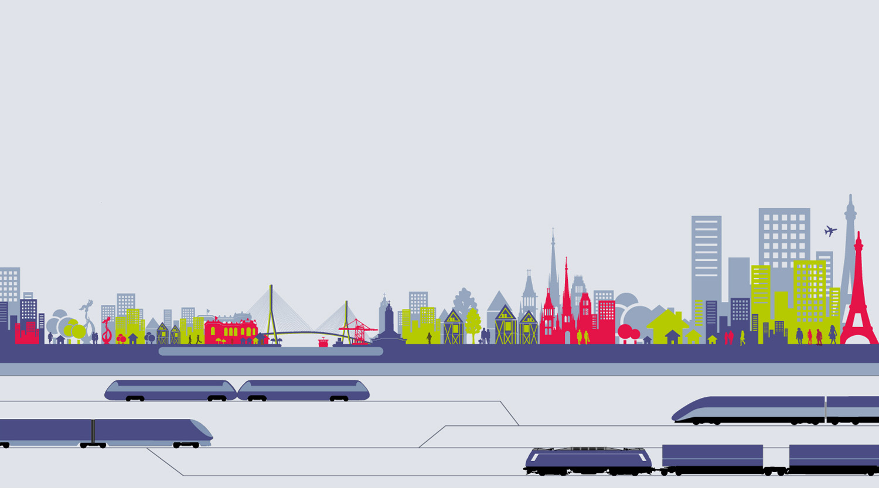


Ligne Nouvelle Paris-Normandie
Atelier Fonctionnalités n°3
4 Février 2016

Slide 2
Atelier fonctionnalités – 4 Février 2016
Participants :
Matin 10h00 – 12h45
Fonctionnalités : Représentants techniques issus des collectivités et des institutions représentées au comité de pilotage, les ports et les établissements publics d’aménagement
Après-midi 13h45 – 17h15
Fonctionnalités + insertion territoriale

Slide 3
Atelier fonctionnalités – 4 Février 2016
Déroulé :
  9h30 -10h00 – Accueil
  10h00-11h00 (séance plénière) : premiers résultats des études de capacité
    Introduction et rappel de la démarche
    Analyse des besoins d’aménagement du réseau à l’horizon du projet cible
  11h00-11h15 – Pause
  11h15-12h45 (travail en groupe) : scénarios de desserte à l’horizon du projet prioritaire
  12h45-13h45 – Pause déjeuner
  13h45 – 14h15 (séance plénière) : présentation du CLOUDD
  14h15 – 15h15 (séance plénière) : niveaux d’atteinte des objectifs transports
  15h15 – 15h30 Pause
  15h30 – 16h50 (travail en groupe) : analyses multicritère, propositions de premiers indicateurs
  16H50 – 17h15 Restitution

Slide 4
La garante de la concertation
  Madame Anne-Marie CHARVET – Garante de la concertation pour l’étape 1 du projet de ligne nouvelle Paris-Normandie, a été nommée lors de la séance du 7 janvier 2015 par la commission nationale du débat public (CNDP).
  Adresse postale: 47 rue de Guidicelli
  13 007 Marseille
Mail : anne-marie-charvet@orange.fr
Notes:
Anne-Marie Charvet

Slide 5
    Introduction et rappel de la démarche des ateliers fonctionnalités
Chapitre n°1

Slide 6
Démarche des ateliers fonctionnalités
Processus de l’étape 1 des EPEUP
2015
2016
2017
FINALITE ETAPE 1 : Scénarios compatibles avec le choix d’une 1 ZPP unique sur les sections prioritaires
  ETUDES :
  (concertation vagues 2 et 3)
  Capacité exploitation, Infrastructure, Trafic, Socio-économie…
CADRAGE DES ETUDES :
(concertation vague 1)
Objectifs « transport »
Scenarios de desserte à l’étude (projet cible)
ENTRANTS :
Débat public
Etudes d’optimisation
Mobilité 21
Cadrage ministériel

Slide 7
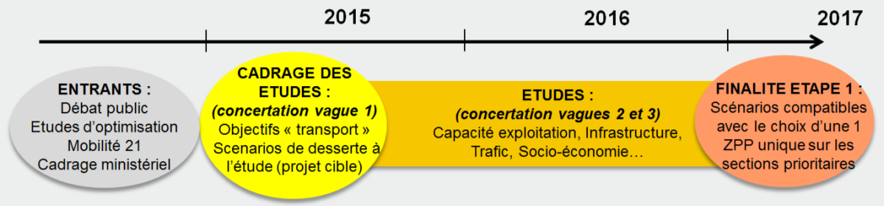
Démarche des ateliers fonctionnalités
Bilan de la vague 1 :
  Recueil et synthèse des fonctionnalités attendues
  Validation de grands objectifs « transport »
  Construction de scénarios de dessertes à l’horizon du projet cible (après 2030)
  Validation de la méthode reposant sur des scénarios d’étude contrastés, à partir des scénarios de desserte « hauts » reprenant l’ensemble des attentes du territoire

Slide 8
Démarche des ateliers fonctionnalités
2015
2016
2017
juillet
avril
été
  Validation des objectifs « transport » et de la méthode reposant sur des scénarios d’étude contrastés, à partir des scénarios de desserte « hauts » reprenant l’ensemble des attentes du territoire
  Scénarios de projet
  (cohérence ZP / infra / dessertes)
  1 ZP par section prioritaire et scénarios de desserte associés
  Scénario gare de Nanterre
  Construction de scénarios de desserte « hauts » à l’horizon du PROJET CIBLE :
  -> détermination d’une vision à long terme des infrastructures et aménagements de capacité du réseau
  -> évaluation des niveaux d’atteinte des objectifs « transport »
  Construction de scénarios de desserte « hauts » à l’horizon du PROJET PRIORITAIRE :
  -> vérifier les capacités des sections prioritaires et évaluer les niveaux d’atteinte des objectifs « transport » à cet horizon
  Scénarios de desserte « socles » aux 2 HORIZONS :
  -> préciser le programme d’opérations et son phasage
  -> rechercher un équilibre socio-économique

Slide 9
Démarche des ateliers fonctionnalités
2015
2016
2017
juillet
avril
été
  Validation des objectifs « transport » et de la méthode reposant sur des scénarios d’étude contrastés, à partir des scénarios de desserte « hauts » reprenant l’ensemble des attentes du territoire
  Scénarios de projet
  (cohérence ZP / infra / dessertes)
  1 ZP par section prioritaire et scénarios de desserte associés
  Scénario gare de Nanterre
  Construction de scénarios de desserte « hauts » à l’horizon du PROJET CIBLE :
  -> détermination d’une vision à long terme des infrastructures et aménagements de capacité du réseau
  -> évaluation des niveaux d’atteinte des objectifs « transport »
  Construction de scénarios de desserte « hauts » à l’horizon du PROJET PRIORITAIRE :
  -> vérifier les capacités des sections prioritaires et évaluer les niveaux d’atteinte des objectifs « transport » à cet horizon
  Scénarios de desserte « socles » aux 2 HORIZONS :
  -> préciser le programme d’opérations et son phasage
  -> rechercher un équilibre socio-économique
Objectifs et démarche de la présente vague d’ateliers
ATELIER 1 Introduction de la vague d’atelier
8 octobre 2015
ATELIER 2 Premières analyses des scénarios « hauts » PROJET CIBLE
24 novembre 2015
ATELIER 3 Evaluations des scénarios « hauts » PROJET CIBLE Partage des hypothèses de scénarios de desserte à l’horizon du PROJET PRIORITAIRE
4 février 2016
COMITE DE PILOTAGE - Avril 2016
Scénarios horizon cible à approfondir (Nanterre) et scénarios horizon prioritaires à mettre à l’étude
9

Slide 10
  Analyse des besoins d’infrastructures et d’aménagements du réseau au regard des scénarios de desserte « hauts »
Chapitre n°2

Slide 11
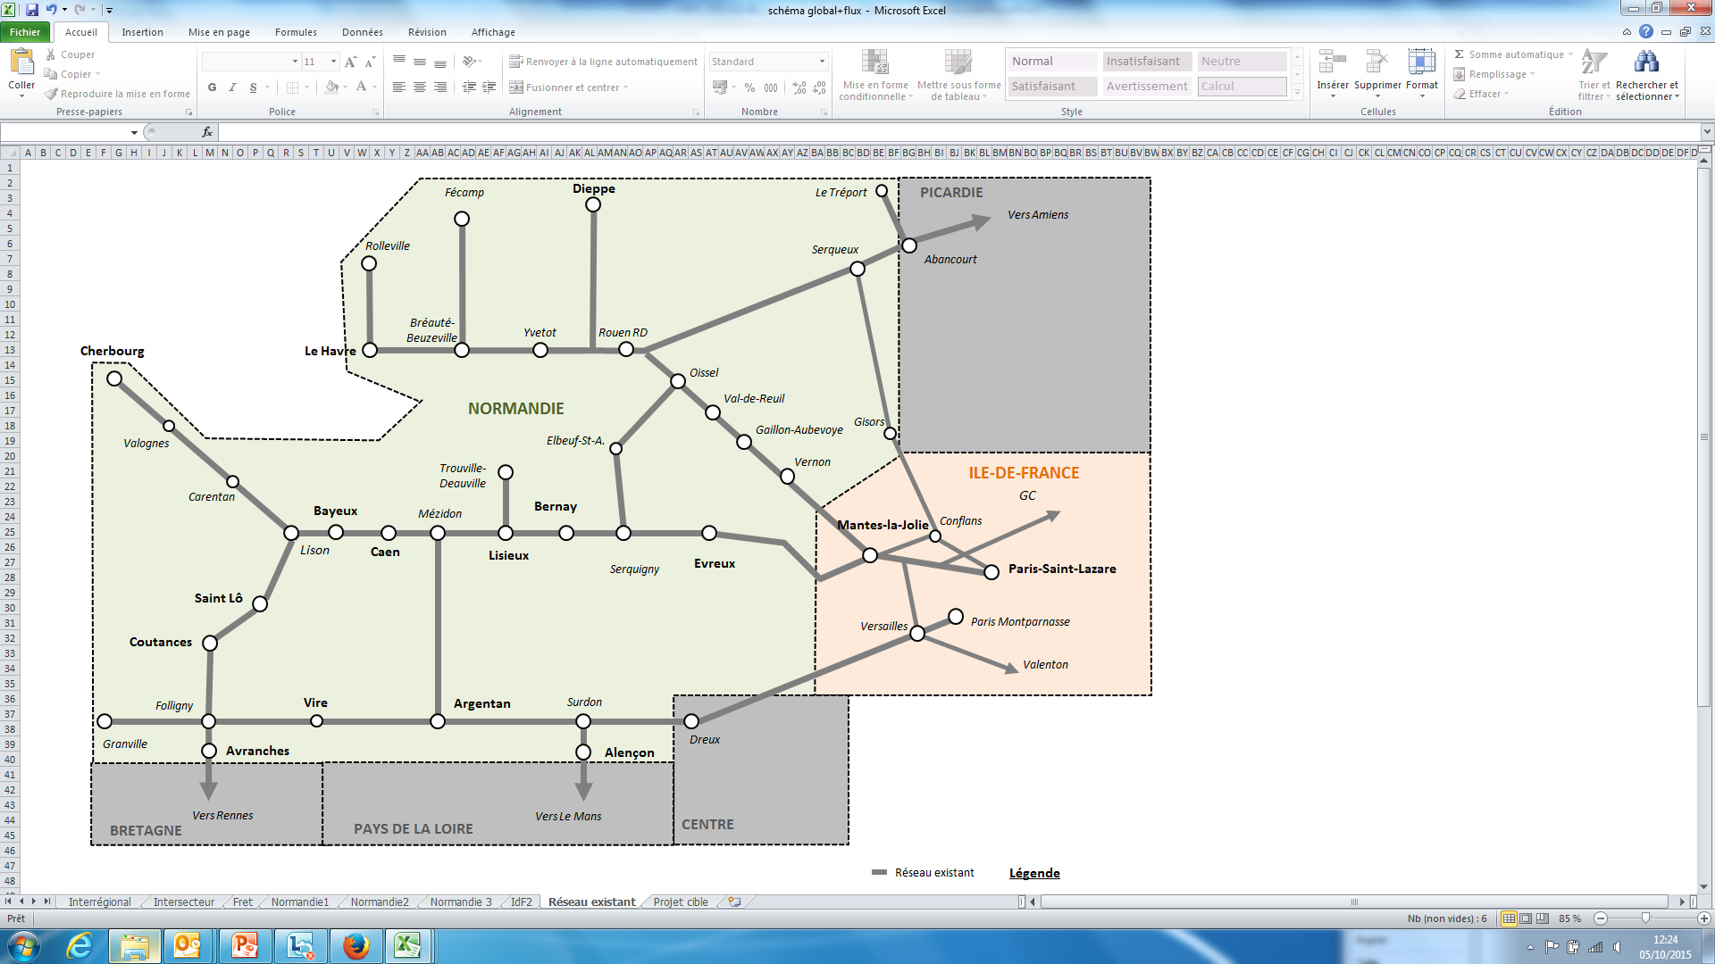
  Projet cible (après 2030)
Infrastructures de la ligne nouvelle
GN Rouen
Louviers
Val-de-R.
Evreux
Confluence
Nanterre
Réseau existant
Ligne nouvelle

Slide 12
  Projet cible (après 2030)
Infrastructures de la ligne nouvelle
Projet prioritaire (avant 2030)
  Ligne Nouvelle Nanterre – Epônes/Flins
  Ligne Nouvelle Mantes – Evreux
  Ligne Nouvelle Rouen – Yvetot
  Gare Nouvelle de Rouen
Projet cible (après 2030)
  Contournement de Mantes
  Ligne Nouvelle Evreux – Oissel – Bernay
A étudier :
  Gares nouvelles Nanterre, Confluence, Evreux, Louviers Val-de-Reuil

Slide 13
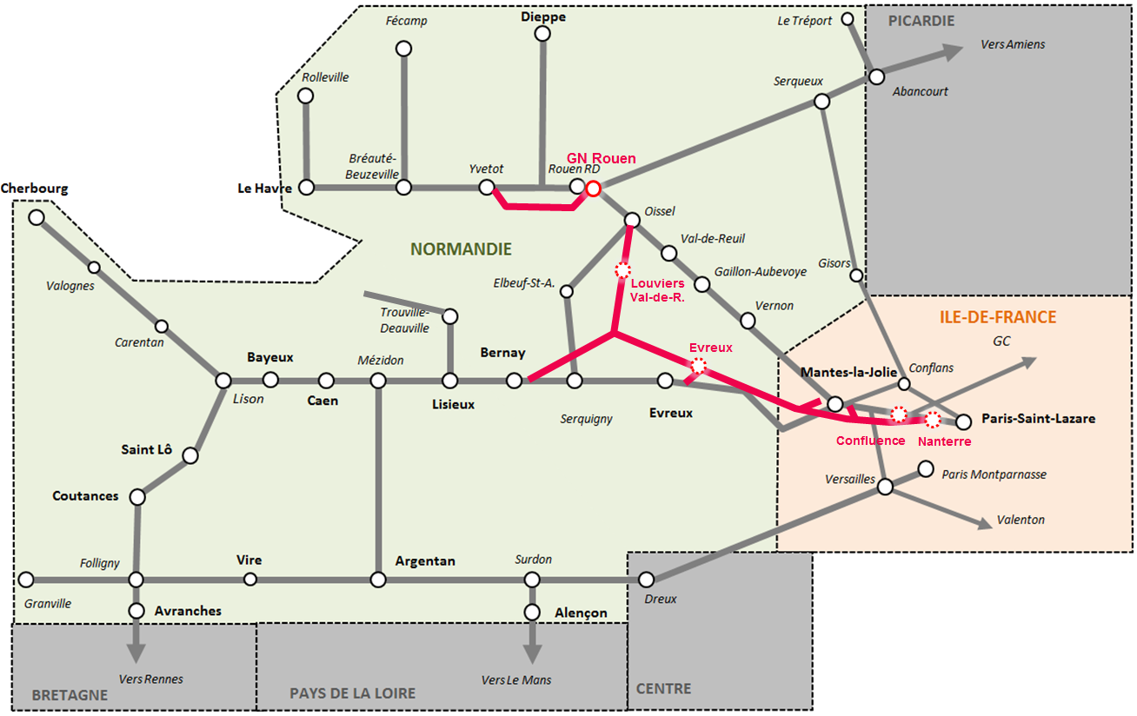
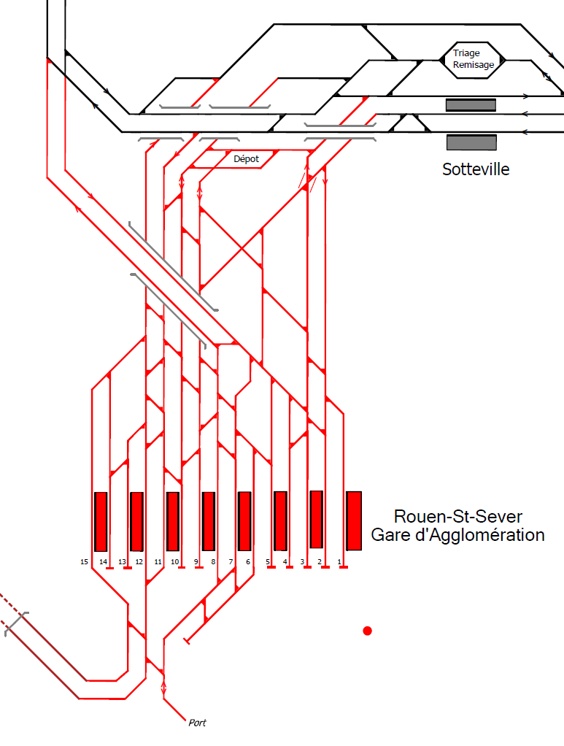
  Projet cible (après 2030)
Gare nouvelle de Rouen (avant 2030) : exemple de plan de voies à l’étude
Fonctionnalités recherchées (scénarios « hauts ») :
Accueil de l’ensemble des circulations : Intervilles, régionales, et fret
Aménagements de capacité :
15 ou 16 voies à quai
Problématique de la traversée fret en gare MD restant à traiter
Légende
Existant
Modifié avant LNPN
LNPN
Supprimé

Slide 14
  Projet cible (après 2030)
Gare nouvelle de Rouen (avant 2030) : exemple de principe d’exploitation à l’étude
Trafic issu de LNPN
Trafic fret de/vers le port
Trafic périurbain sud
Trafic périurbain nord
Légende
Existant
Modifié avant LNPN
LNPN
Supprimé

Slide 15
  Besoins en aménagements sur le réseau existant
Aménagements sur le réseau existant
scénarios « hauts » à l’horizon du projet cible
GN Rouen
Louviers
Val-de-R.
Evreux
Confluence
Nanterre
Réseau existant
Ligne nouvelle
Aménagement sur le réseau existant :
majeur (ex. voie supplémentaire...)
important (ex. signalisation/aiguillage…)

Slide 16
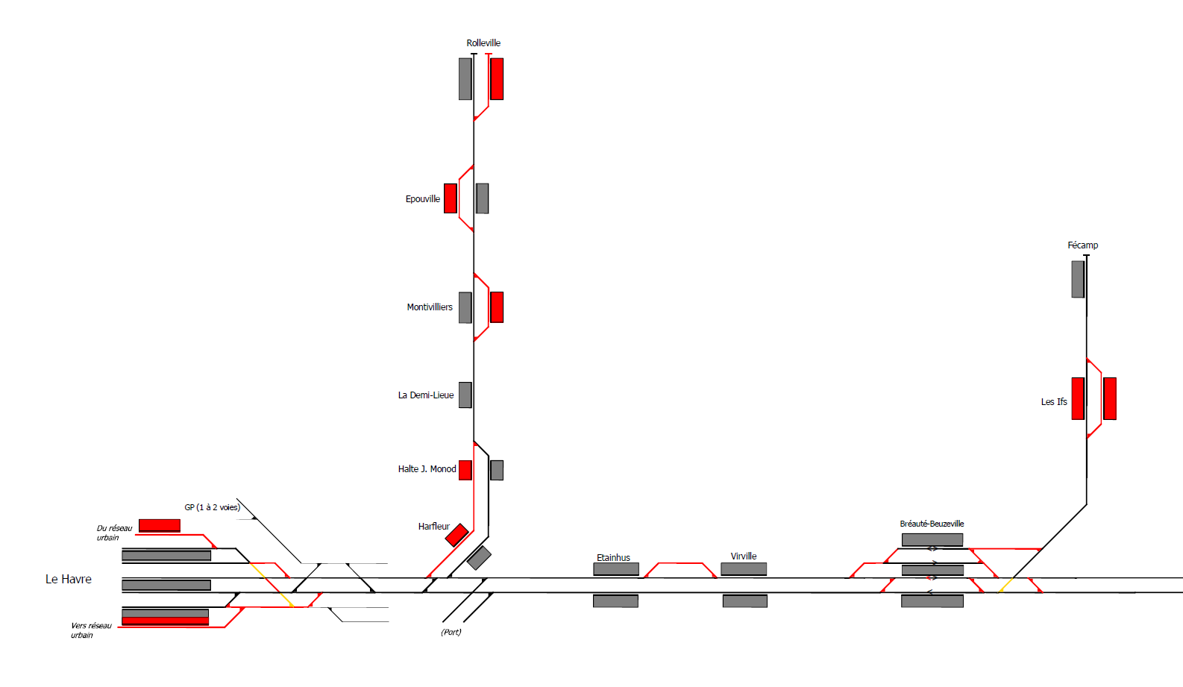
  Besoins en aménagements sur le réseau existant scénarios « hauts*» horizon cible
*ajustés lors de l’atelier T1 du 24 novembre 2015
Secteur Le Havre
Fonctionnalités recherchées (scénarios « hauts ») :
Renforcement offre Le Havre et Rolleville (x2)
Aménagements de capacité :
Modification du plan de voies de la gare du Havre
Doublement / Voies d’évitement à Rolleville et en ligne (Montivilliers, Epouville)
Refonte de la bifurcation d’Harfleur
Réseau existant
Ligne nouvelle
Aménagement sur le réseau existant :
majeur (ex. voie supplémentaire...)
important (ex. signalisation/aiguillage…)
Fonctionnalités recherchées (scénarios « hauts ») :
Renforcement offre Fécamp (x2)
Aménagements de capacité :
Création d’un point de croisement aux Ifs
Fonctionnalités recherchées (scénarios « hauts ») :
Disponibilité sillon fret en heure de pointe
Aménagements de capacité :
Voie d’évitement pour les circulations fret
Légende
Fonctionnalités recherchées (scénarios « hauts ») :
Renforcement desserte interville (x2) et régionale (x2) sur Le Havre – Bréauté
Aménagements de capacité :
Modification du plan de voies de Bréauté - Beuzeville
Existant
Modifié avant LNPN
LNPN
Supprimé

Slide 17
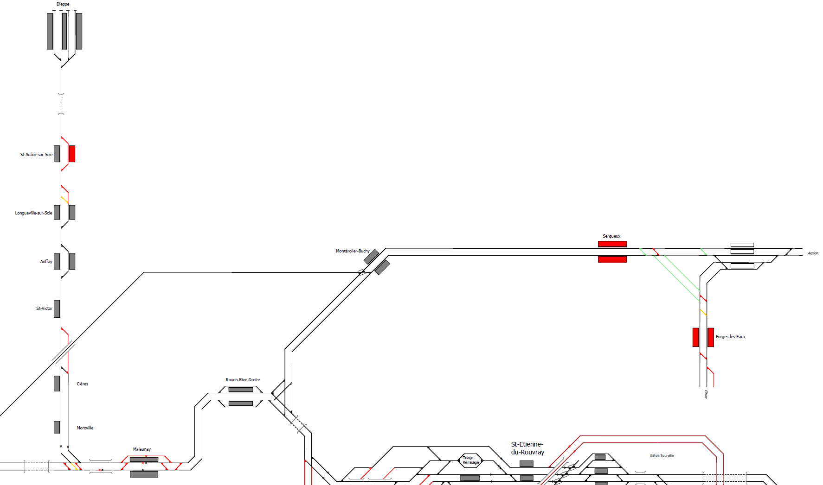
  Besoins en aménagements sur le réseau existant
  scénarios « hauts* » horizon cible
*ajustés lors de l’atelier T1 du 24 novembre 2015
Secteur Rouen
Fonctionnalités recherchées (scénarios « hauts ») :
Renforcement offre Dieppe (x2)
Aménagements de capacité :
Aménagement de la ligne de Dieppe (croisements dynamiques au Nord de Clères et de Longueville, point de croisement à St Aubin-sur-Scie)
Réseau existant
Ligne nouvelle
Aménagement sur le réseau existant :
majeur (ex. voie supplémentaire...)
important (ex. signalisation/aiguillage…)
Fonctionnalités recherchées (scénarios « hauts ») :
Amélioration des performances débit / vitesse
Aménagements de capacité :
Découpage signalisation et relèvement de vitesse Oissel – Sotteville
Fonctionnalités recherchées (scénarios « hauts ») :
Renforcement offres Dieppe et Yvetot
Aménagements de capacité :
Aménagements de la gare de Malaunay (3ème voie à quai et pose de com.)
Fonctionnalités recherchées (scénarios « hauts ») :
Renforcement axe Serqueux (+1 train par heure) et création itinéraire direct vers Gisors
Aménagements de capacité :
Aménagement du secteur Serqueux / Forges-les-Eaux
Aménagement de la ligne du Tréport (sections de croisement dynamique)
Légende
Existant
Modifié avant LNPN
LNPN
Supprimé
Etudes en cours de différentes zones de passage pour la ligne nouvelle au nord de Rouen et des secteurs associés de raccordement sur la ligne existante : influence sur les conditions de mise en œuvre des scénarios de desserte

Slide 18
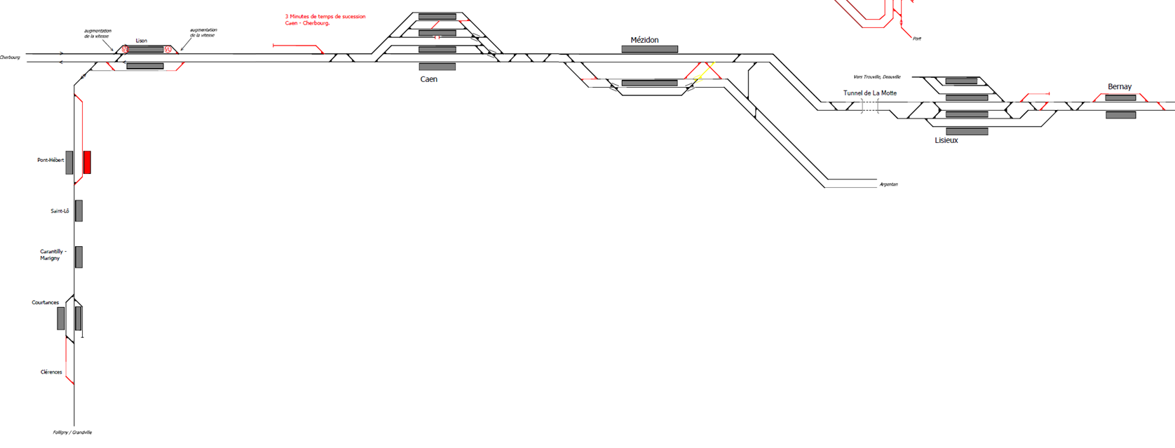
  Besoins en aménagements sur le réseau existant scénarios « hauts*» horizon cible
Secteur Caen
Fonctionnalités recherchées (scénarios « hauts ») :
Correspondance à Trouville avec les Intervilles Paris -Trouville
Aménagements de capacité :
Points de croisement à Villiers-sur-Mer (ligne Dives-Trouville)
Réseau existant
Ligne nouvelle
Aménagement sur le réseau existant :
majeur (ex. voie supplémentaire...)
important (ex. signalisation/aiguillage…)
Fonctionnalités recherchées (scénarios « hauts ») :
Renforcement Paris – Cherbourg (x2) et création des missions Caen – Rouen par LN (+3 trains par heure)
Aménagements de capacité
Aménagements de la gare de Bernay (3ème voie à quai)
Aménagements de l’avant gare de Lisieux
Fonctionnalités recherchées (scénarios « hauts ») :
Renforcement Caen – Granville (+1 train par heure)
Aménagements de capacité :
Aménagements de la gare de Lison
Aménagement de la ligne de Folligny (croisement dynamique entre Coutances et Cérences, et entre Pont-Hébert et Lison)
Fonctionnalités recherchées (scénarios « hauts ») :
Renforcement Paris – Cherbourg + Caen – Argentan(x2)
Aménagements de capacité :
Aménagements de la gare de Caen
Aménagements de la gare de Mézidon
Reprise de la signalisation sur les sections Caen-Serquigny et Mézidon-Alençon (block à 3min)
Légende
Existant
Modifié avant LNPN
LNPN
Supprimé
*ajustés lors de l’atelier T1 du 24 novembre 2015

Slide 19
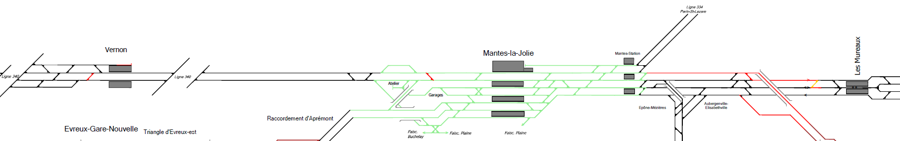
  Besoins en aménagements sur le réseau existant scénarios « hauts*» horizon cible
Secteur Rouen – Mantes et Evreux - Mantes
Fonctionnalités recherchées (scénarios « hauts ») :
Création de missions Rouen-Evreux et renforcement de l’offre Paris-Evreux-Caen
Aménagements de capacité :
Banalisation des voies centrales en gare d’Evreux
Louviers
Val-de-R.
Evreux
Fonctionnalités recherchées (scénarios « hauts ») :
Etanchéification des flux RER E et normands (régularité)
Capacité fret
Aménagements de capacité :
Mise à 4 voies Mantes-Epônes
Création d’une 3ème voie entre Aubergenville et Les Mureaux
Confluence
Nanterre
Réseau existant
Ligne nouvelle
Fonctionnalités recherchées (scénarios « hauts ») :
Renforcement offre régionale Rouen-Vernon et Paris-Val-de-Reuil/Vernon
Aménagements de capacité :
Relèvement de vitesse Oissel – Sotteville
Création d’une 3ème voie à quai en gare de Vernon
Reprise de la signalisation sur la section Rouen-Oissel (block à 3min)
Aménagement sur le réseau existant :
majeur (ex. voie supplémentaire...)
important (ex. signalisation/aiguillage…)
Focus diapo suivante
Légende
Existant
Modifié avant LNPN
LNPN
*ajustés lors de l’atelier T1 du 24 novembre 2015
Supprimé

Slide 20
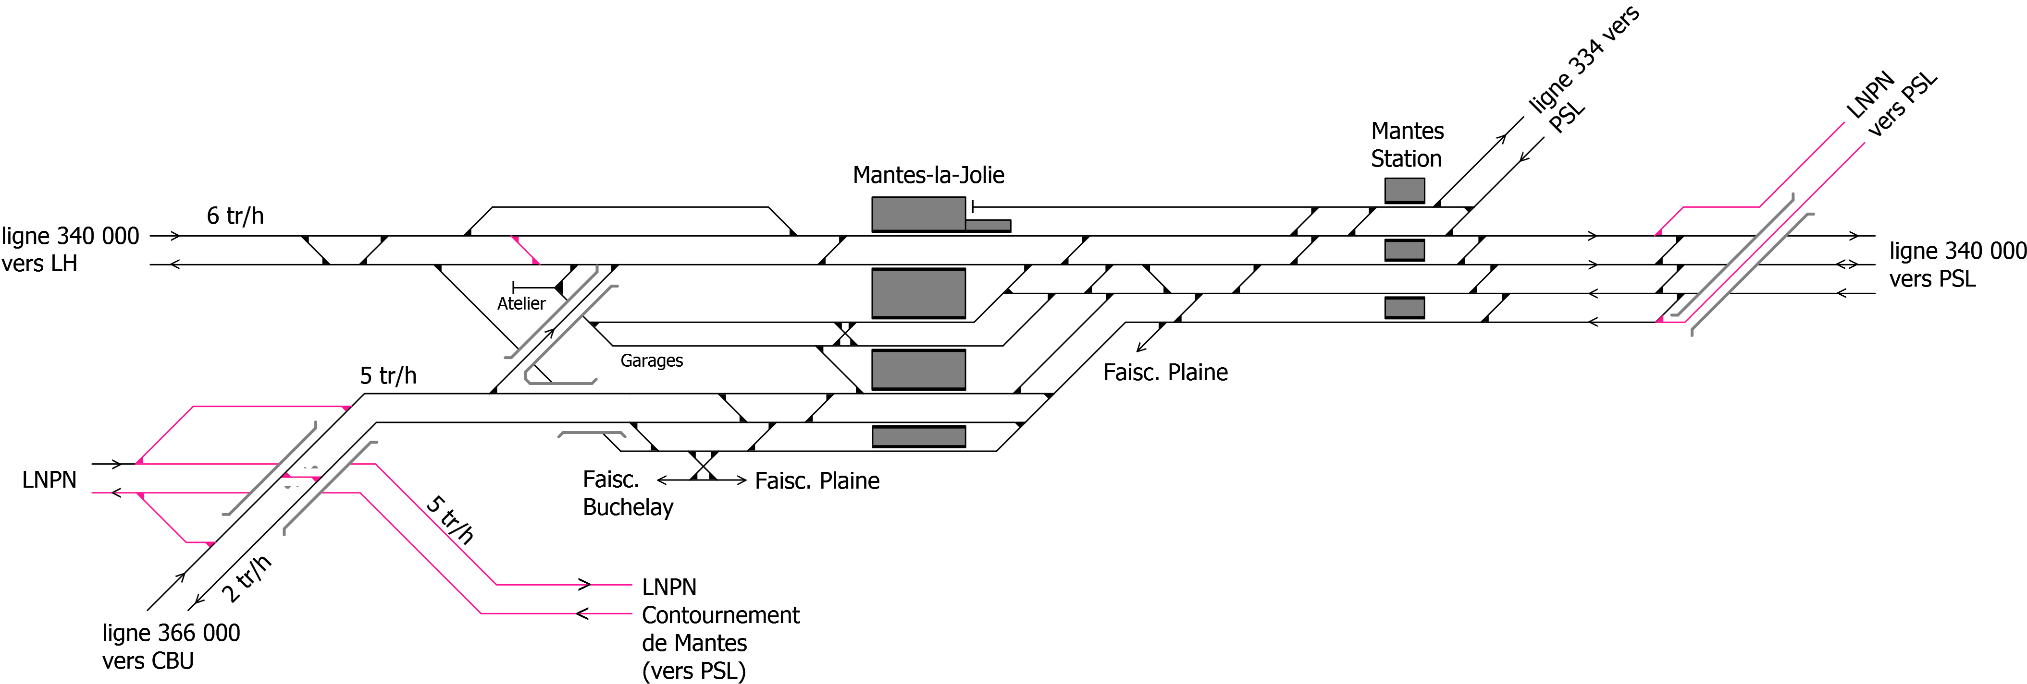
Besoins en aménagements sur le réseau existant scénarios « hauts*» horizon cible
Focus sur le secteur de Mantes
Infrastructures existantes
Aménagements LNPN
  Raccordements de la ligne nouvelle au réseau existant
  Aménagements en capacité nécessaires au nœud de Mantes à l’horizon du projet Cible
Plan de voies dépendant de la solution de raccordement de la ligne nouvelle à l’ouest de Mantes (schéma présenté sur la base d’un raccordement de la ligne nouvelle à la ligne d’Evreux).
Analyse en cours des enjeux du contournement en termes de capacité et de performance.
*ajustés lors de l’atelier T1 du 24 novembre 2015

Slide 21
  Besoins en aménagements sur le réseau existant scénarios « hauts*» horizon cible
Paris Saint-Lazare et avant gare
Evreux
Fonctionnalités recherchées (scénarios « hauts ») :
Renfort d’offre des trains « normands »
Aménagements de capacité à l’étude :
- Inversion des groupes V et VI (via un saut de mouton positionné au sud de la gare de Clichy-Levallois)
- Refonte des accès aux garages (dénivellation de l’accès aux voies de garage Clichy-Batignolles) en fonction des scénarios de desserte de la Nanterre (nombre de trains « normands » à Paris Saint-Lazare)
Confluence
Nanterre
Réseau existant
Ligne nouvelle
Aménagement sur le réseau existant :
majeur (ex. voie supplémentaire...)
important (ex. signalisation/aiguillage…)
Scénarios « hauts » à confronter avec les besoins de capacité liés aux perspectives d’évolution des dessertes franciliennes
*ajustés lors de l’atelier T1 du 24 novembre 2015

Slide 22
Aménagements du réseau existant pour les scénarios «Haut*» à l’horizon cible
Capacité de la gare de Paris Saint-Lazare
Nombre de trains « normands » par heure
 | 2016 | GARE NANTERRE EN LIGNE | GARE NANTERRE EN FOURCHE | SANS GARE NANTERRE
Paris-St-L. | 8 à 9 | 16 | 12 | 16
Nanterre | - | 16 | 6 | 0
TOTAL | 8 à 9 | 16 | 18 | 16
Nombre de voies à quais
 | 2016 | GARE NANTERRE EN LIGNE | GARE NANTERRE EN FOURCHE | SANS GARE NANTERRE
Paris-St-L. |  | 8 à 10 dont 6 à 7 longues | 7 à 8 dont 6 à 7 longues | 8-10 dont 6 à 7 longues
Nanterre | - | 4 | 4 | 0
*ajustés lors de l’atelier T1 du 24 novembre 2015

Slide 23
Aménagements du réseau existant pour les scénarios «Haut*» à l’horizon cible
Conclusions :
Détermination d’une vision à long terme des aménagements de capacité.
Mise en évidence de l’importance des aménagements à réaliser pour les scénarios « hauts » à l’horizon cible.
A partir et en cohérence avec cette vision cible : engagement d’un travail de définition de scénarios « socles » de dessertes et d’infrastructures associées.
Préciser les aménagements nécessaires à la circulation des trains empruntant des sections nouvelles relevant du projet LNPN
*ajustés lors de l’atelier T1 du 24 novembre 2015

Slide 24
PAUSE

Slide 25
  Scénarios à l’horizon du projet prioritaire
Chapitre n°3

Slide 26
Schémas des dessertes à l’horizon du projet prioritaire
  Objectif :
  Construction de scénarios de desserte « hauts» à l’horizon du projet prioritaire (avant 2030) à mettre à l’étude (vérifier les capacités des sections prioritaires et évaluer les niveaux d’atteinte des objectifs « transport » à cet horizon)
  Principes de construction :
  A partir et en cohérence avec la vision des dessertes du projet cible (après 2030)
  Dans le cadre des capacités apportées par les sections nouvelles Nanterre - Mantes, Mantes - Evreux, Rouen - Yvetot (y compris la gare nouvelle) et des aménagements de capacité déterminés en cible
Notes:
Christophe

Slide 27
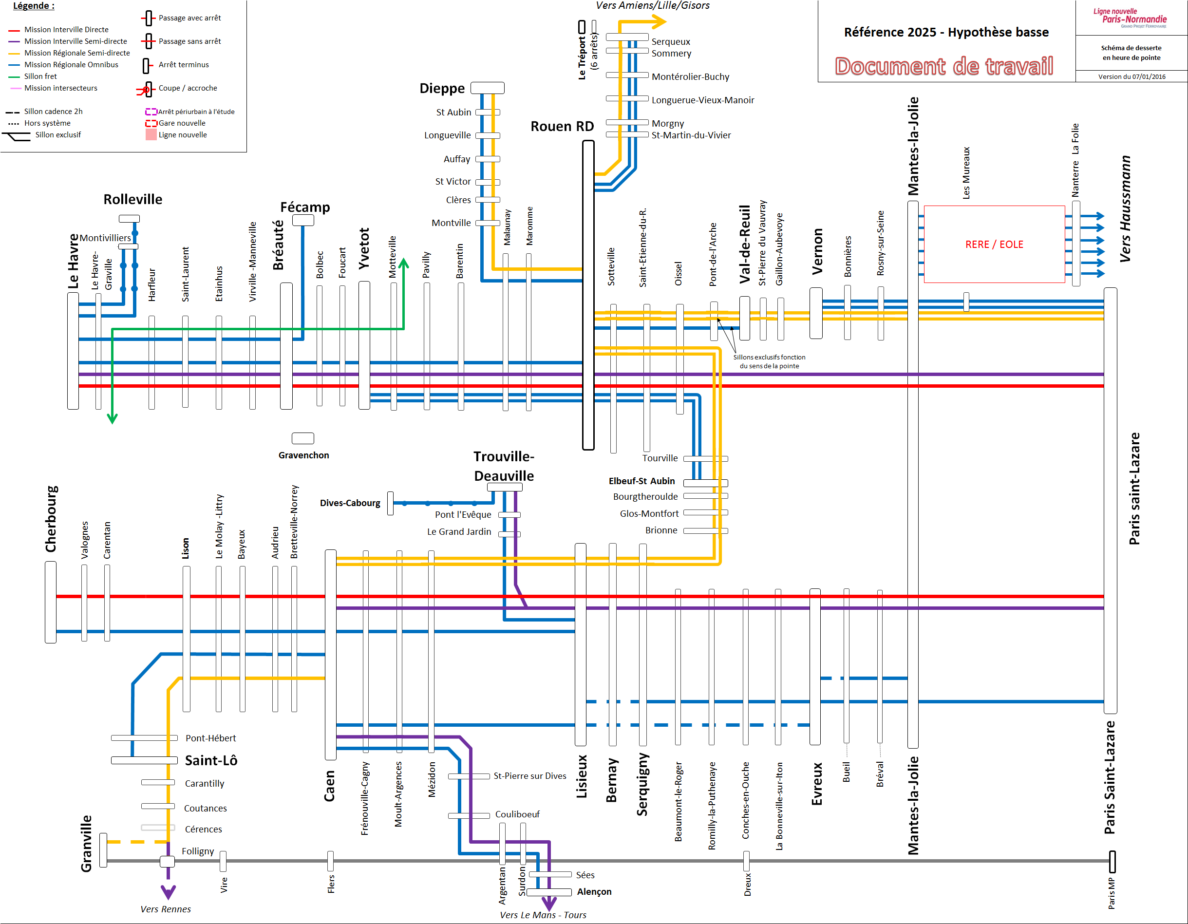
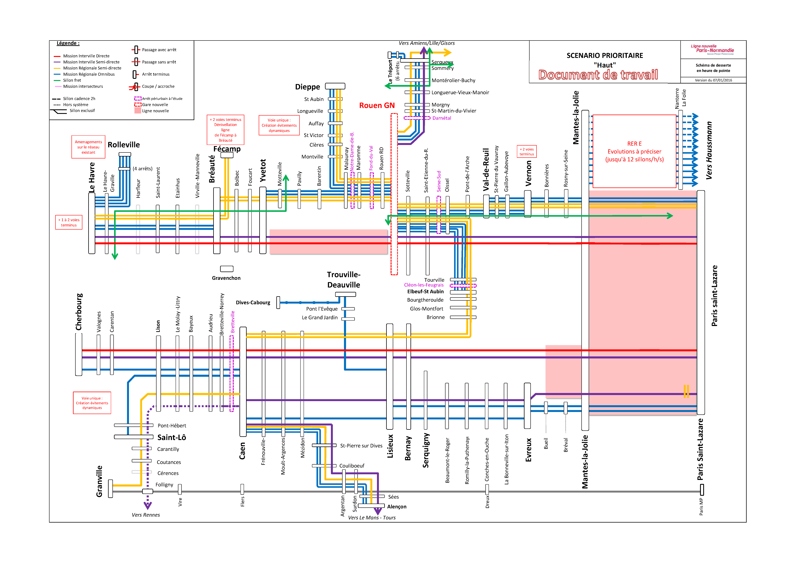
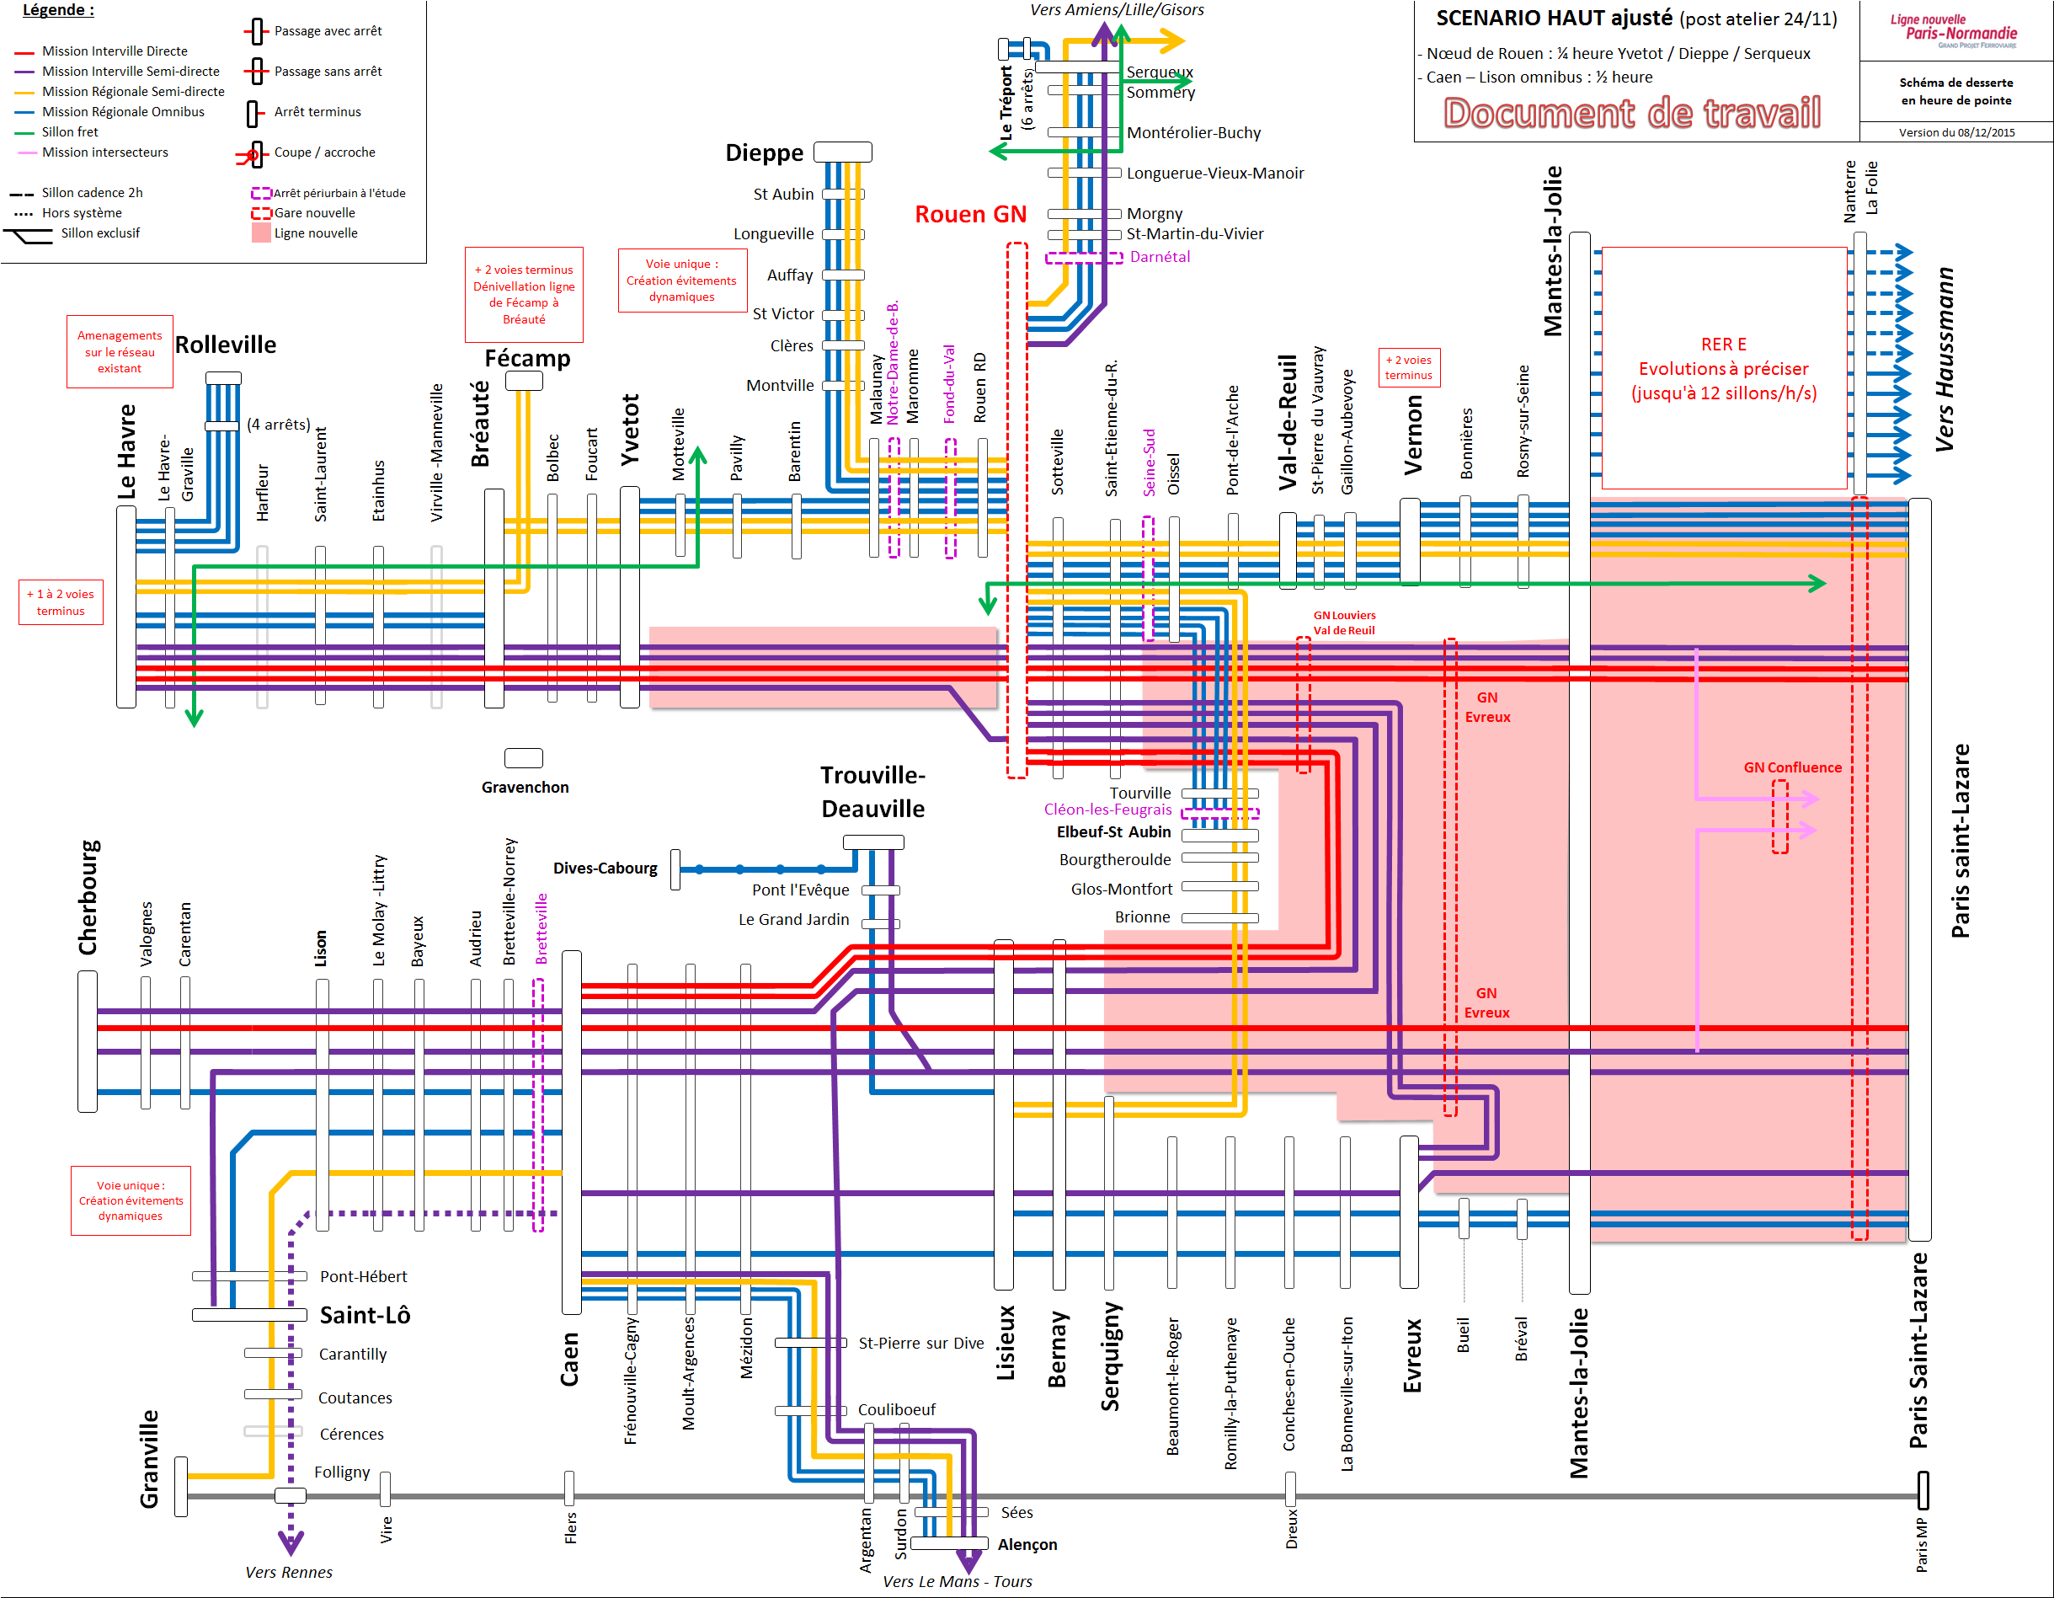
Schémas des dessertes à l’horizon du projet prioritaire scénarios « hauts »
Axe Paris - Rouen - Le Havre :
Pas de développement de l’offre (fréquence) entre Paris et Rouen compte tenu des contraintes de capacité du réseau existant = consistance de l’offre sans projet
(mais amélioration des performances et de la régularité apportées par les sections de ligne nouvelle)
Maintien d’un sillon fret Rouen - Ile-de-France en heure de pointe
Secteur Le Havre :
Maintien de la consistance des dessertes des scénarios « hauts » cible
Secteur Rouen : cf. focus plus bas
SANS PROJET
PSL
PROJET PRIORITAIRE (avant 2030) - Scénarios « hauts »
PSL
PROJET CIBLE (après 2030) - Scénarios « hauts*»
PSL
*ajustés lors de l’atelier T1 du 24 novembre 2015
Notes:
Arrêt des Rouen - Le Havre à Yvetot à l’horizon prioritaire?

Slide 28
Schémas des dessertes à l’horizon du projet prioritaire scénarios « hauts »
Nœud de Rouen
  Développement de la desserte régionale maximal (identique à l’horizon cible) possible avec la levée de contrainte de la GN de Rouen
SANS PROJET
PROJET PRIORITAIRE (avant 2030) - Scénarios « hauts »
PROJET CIBLE (après 2030) - Scénarios « hauts*»
Etude en cours de différentes zones de passage pour la ligne nouvelle au nord de Rouen et des secteurs associés de raccordement sur la ligne existante : influence sur les conditions de mise en œuvre des scénarios de desserte
*ajustés lors de l’atelier T1 du 24 novembre 2015
Notes:
Christophe

Slide 29
Schémas des dessertes à l’horizon du projet prioritaire scénarios « hauts »
SANS PROJET
  Axe Paris – Caen - Cherbourg :
  Evolution de l’offre possible sur les Paris – Evreux / Caen
  + 1 desserte interville semi-direct Paris - Caen et + 1desserte omnibus Paris - Evreux
  Gains de temps de parcours liés aux LN Paris-Mantes et Mantes-Evreux
  Gains de régularité sur l’axe Paris – Mantes
PROJET PRIORITAIRE (avant 2030) - Scénarios « hauts »
PROJET CIBLE (après 2030) - Scénarios « hauts*»
*ajustés lors de l’atelier T1 du 24 novembre 2015
Notes:
Christophe

Slide 30
Schémas des dessertes à l’horizon du projet prioritaire scénarios « hauts »
SANS PROJET
Axes Caen – Rouen et Rouen - Evreux:
  Pas d’offre possible Rouen - Evreux
  Rouen Caen : consistance de l’offre de référence « sans projet » : 1 direct + 1 semi-direct
PROJET CIBLE (après 2030) - Scénarios « hauts*»
PROJET PRIORITAIRE (avant 2030) - Scénarios « hauts »
*ajustés lors de l’atelier T1 du 24 novembre 2015
Notes:
Christophe

Slide 31
Schémas des dessertes à l’horizon du projet prioritaire scénarios « hauts »
Notes:
Christophe

Slide 32
PAUSE DEJEUNER

